Slide 1
并行方法
1.数据并行
数据并行模式会在每个worker之上复制一份模型，这样每个worker都有一个完整模型的副本。输入数据集是分片的，一个训练的小批量数据将在多个worker之间分割；worker定期汇总它们的梯度，以确保所有worker看到一个一致的权重版本
2. 模型并行
模型并行分为两种：流水线并行和张量并行，就是把模型切分的方式。
流水线并行把模型不同的层放到不同设备之上，比如前面几层放到一个设备之上，中间几层放到另外一个设备上，最后几层放到第三个设备之上。
张量并行则是层内分割，把某一个层做切分，放置到不同设备之上，也可以理解为把矩阵运算分配到不同的设备之上，比如把某个矩阵乘法切分成为多个矩阵乘法放到不同设备之上。

Slide 2
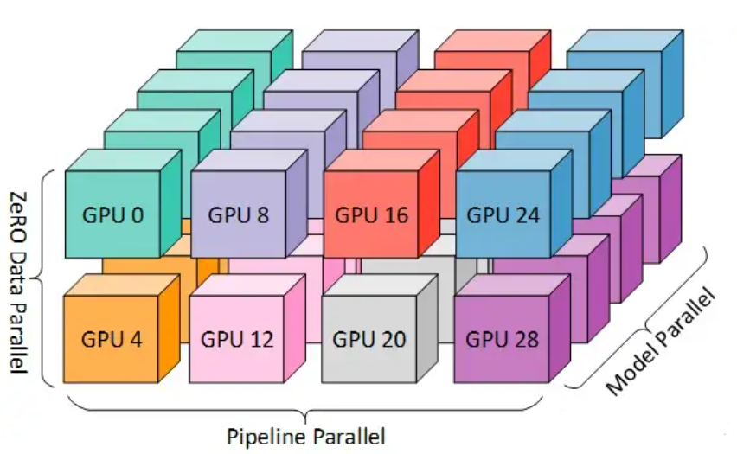
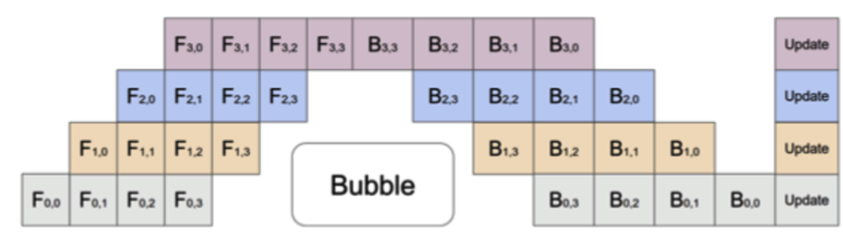
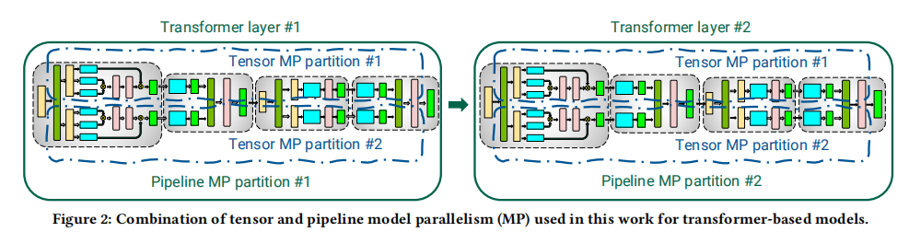
PTD-P：流水线、张量和数据并行
1F1B 调度
一个模型的各层会在多个GPU上做切分。一个batch被分割成较小的micro-batches，并在这些微批上进行流水线式执行。
节点间流水线并行、节点内张量并行和数据并行

Slide 3
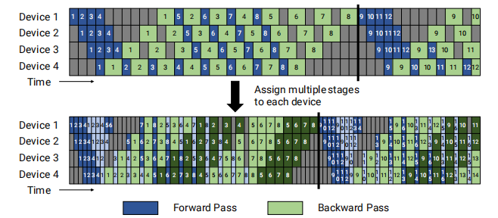
流水线并行
Interleaved Schedule：一组连续的layer被称为一个model chunk，每个device只会处理一个stage；为了减少pipeline bubble气泡的大小，在Interleaved Schedule方法中，改为每个device会被分到两组model chunk的内容，(比如device1分到layer1/2和layer9/10, device2分到layer3/4和layer11/12)，这样每个device会来处理多个stage。

Slide 4
模型并行。同一服务器内的多个GPU形成模型并行组（model parallel group）。其余的GPU可能位于同一台服务器内，也可能位于其他服务器中，它们运行其他模型并行组。每个模型并行组内的GPU执行组内所有GPU之间的all-reduce。
数据并行。在每个模型并行组中具有相同位置的GPU形成数据并行组（data parallel group），即具有相同模型参数的进程被分配到同一个数据并行组之中。对于数据并行，每个all-reduce操作在每个模型并行组中一个GPU之上执行。
所有通信都是通过pytorch调用NCCL来实现的。
在反向传播过程中，并行运行多个梯度all-reduce操作，以规约每个不同数据并行组中的权重梯度。所需GPU的总数是模型和数据并行组数量的乘积。
Megatron使用了PTD-P在训练具有万亿参数的大型模型时候达到了高聚合吞吐量（502 petaFLOP/s）。
Tensor模型并行被用于intra-node transformer 层。
Pipeline 模型并行被用于inter-node transformer 层，其可以有效利用集群中多网卡设计。
数据并行则在前两者基础之上进行加持，使得训练可以扩展到更大规模和更快的速度。

Slide 5
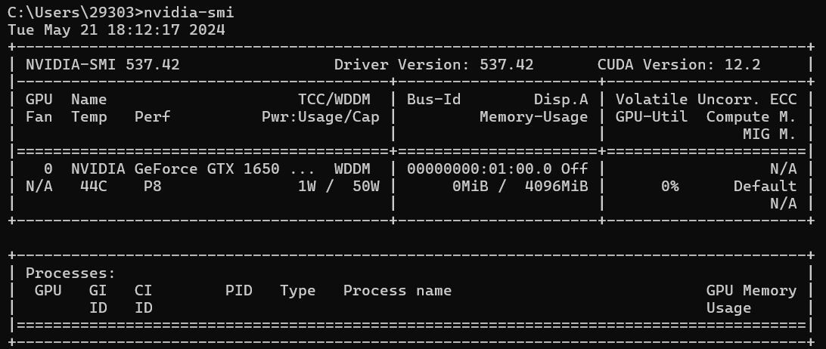
helpers.cpp megatron/core/datasets/helpers.cpp(31): error C2131: 表达式的计算结果不是常数
Variable Length Arrays, VLAs

Slide 6
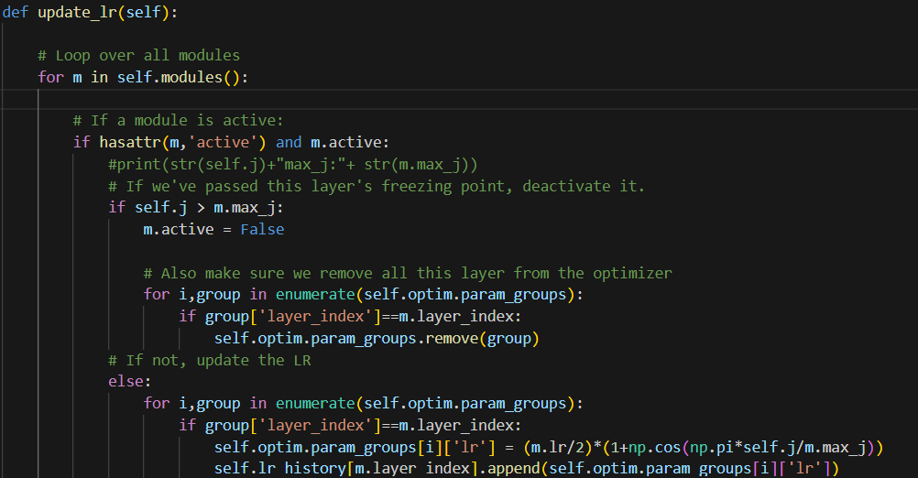
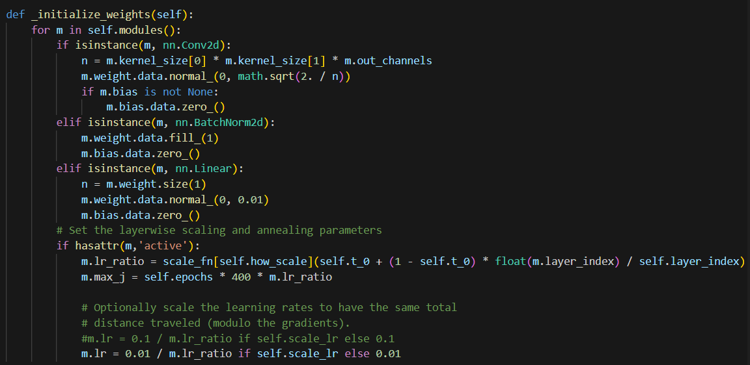
freezeout
each layer Li starts with a single fixed learning rate α, which anneals to zero at ti, where ti is linearly spaced between a user-selected t0 and the total number of iterations.Each layer’s learning rate at iteration t is thus given as
αi(t) = 0.5 ∗ αi(0)(1 + cos(πt/ti))

Slide 7
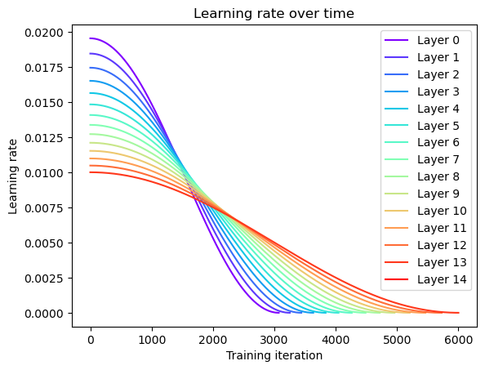
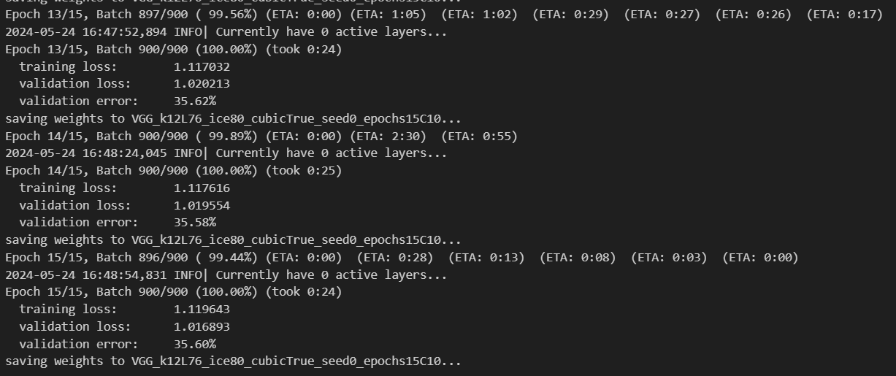
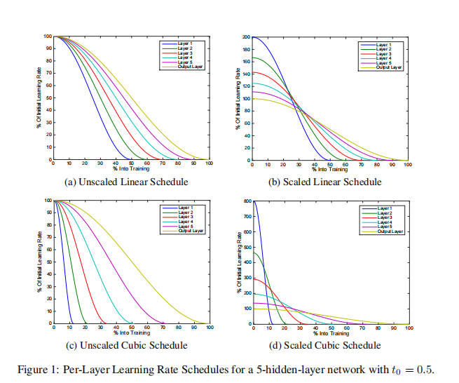

Slide 8
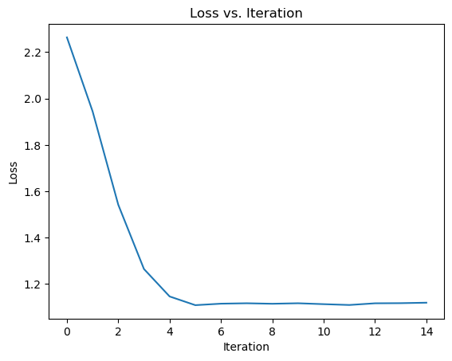
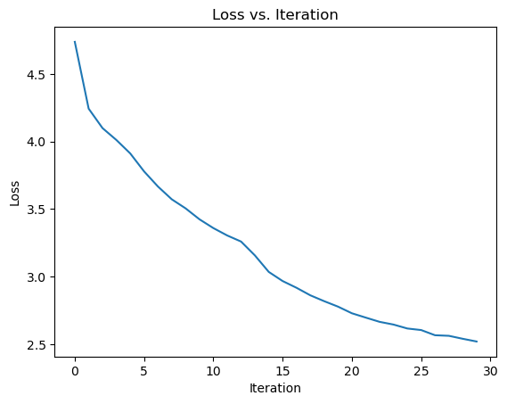
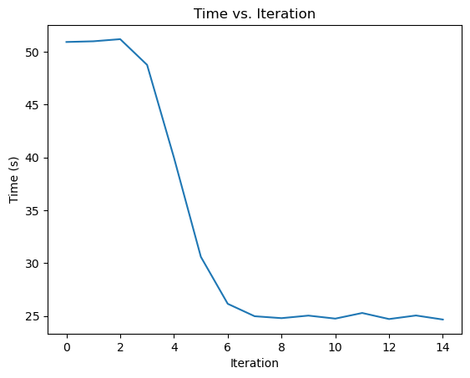
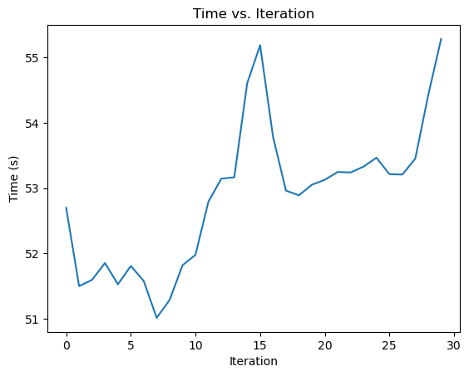
VGG

Slide 9
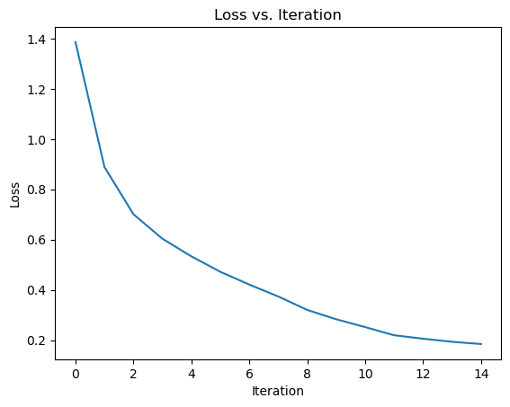
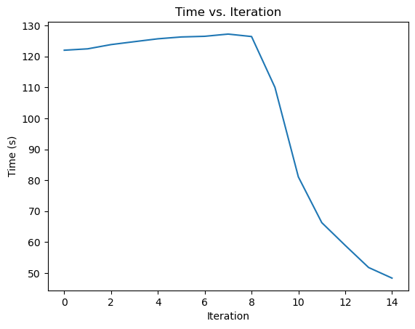
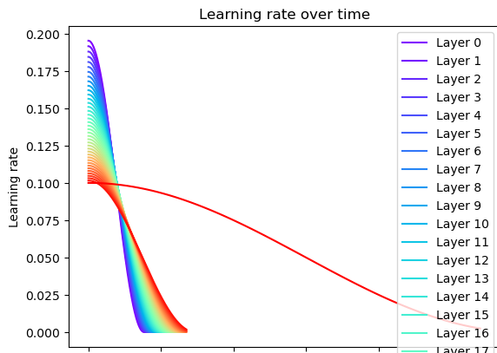
Densenet

Slide 10
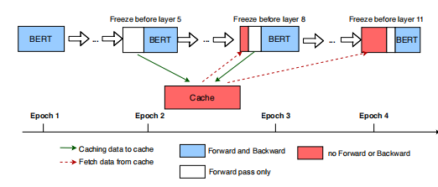
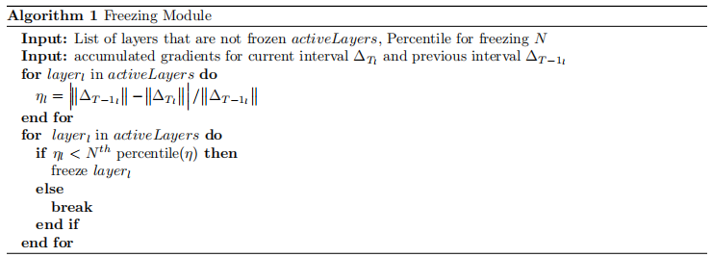
autofreeze

Slide 11
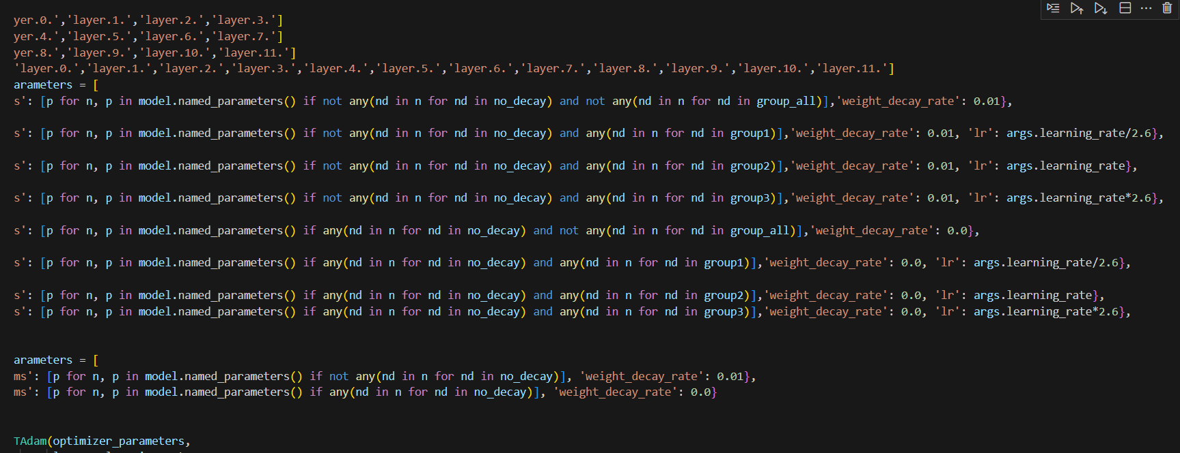
weight_decay_rate 设置为 0，那么在模型训练过程中将不会对权重施加任何额外的正则化惩罚。这意味着模型的参数更新仅依赖于损失函数的梯度，而不会受到权重衰减的影响。

Slide 12
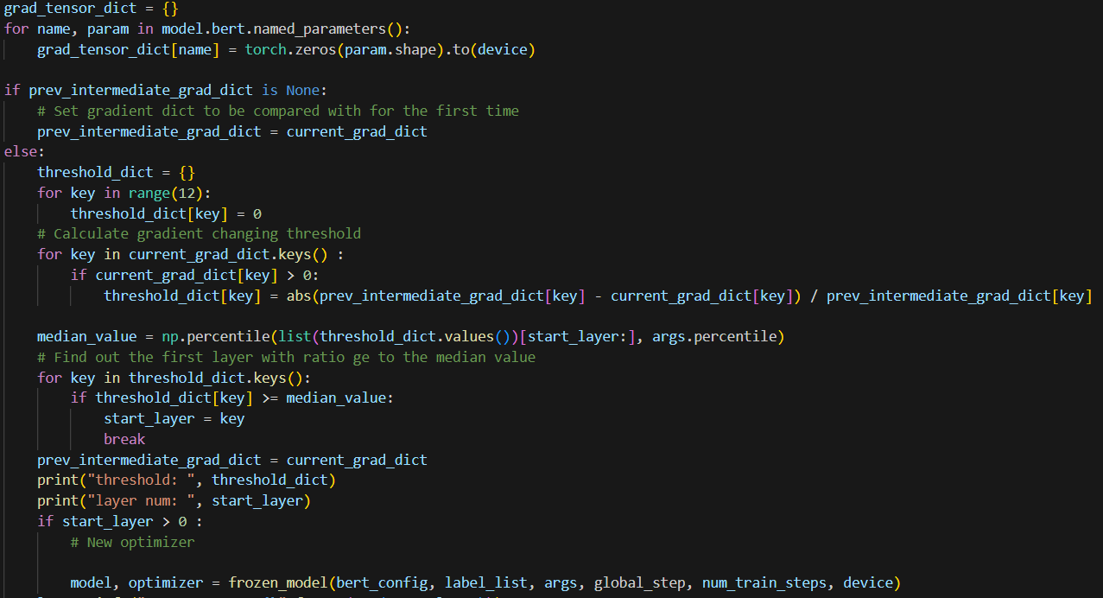

Slide 13
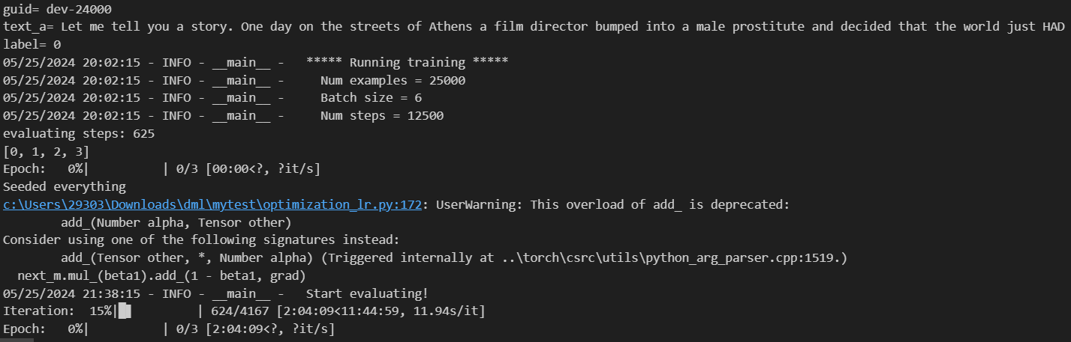
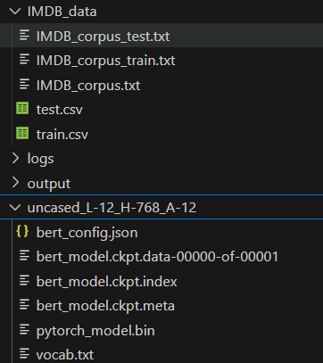

Slide 14
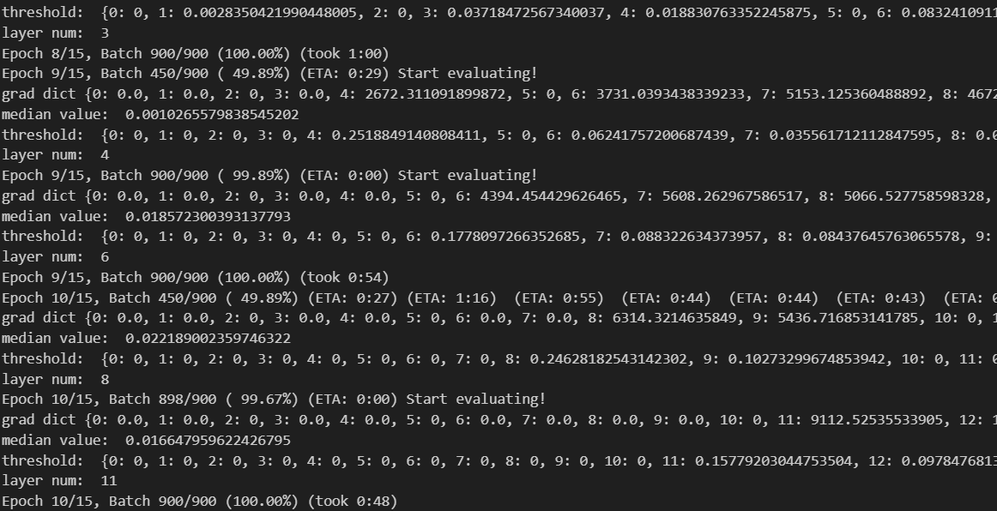

Slide 15
